Slide 1
Apache Tomcat Web Server
SNU OOPSLA Lab.
October 2005

Slide 2
Contents
Overview
Tomcat History
Tomcat Requirements and Quality Goals
Tomcat Installation & Setup
Some Features of Tomcat
Summary
Online Resources

Slide 3
Overview (1/5)
Web server which have Servlet/JSP container is needed to use the Java Servlet and JavaServer Pages(JSP) technologies
Tomcat is a Servlet/JSP container
  Also can plays a role as simple web server
  Released under the Apache Software License
Notes:
Tomcat은 Java servlet과 JSP를 사용하기 위해 필요한 Servlet/JSP container 이며,
그 자체로 간단한 웹서버 역할도 할 수 있으나, 견고한 웹서버 역할을 위해서는 다른 웹서버와 함께 연동해서 쓰여야 합니다.

Slide 4
Overview (2/5)
Servlet/JSP container
JSP Request
Servlet Request
Compile
JSP → Servlet
Container
Run Servlet
Run Servlet
Notes:
JSP는 Servlet을 편하게 사용하기 위한 스크립트 언어이고
그 자체는 Servlet으로 변환되어 동작하기 때문에
JSP 요청이 들어오면 servlet으로 컴파일하는 과정을 거치게 되며
Servlet 요청이 들어왔을 경우는 바로 실행이 됩니다.

Slide 5
Overview (3/5)
JSP(JavaServer Pages)
  Server-side script
  Allow us to use Java Servlet without compilation
  → Servlet/JSP container is needed for analysis and compilation of JSP source code
Notes:
JSP를 이용하면 서버가 컴파일을 해주기 때문에 사용자는 컴파일 작업 없이 편리하게 servlet을 사용할 수 있습니다.

Slide 6
Overview (4/5)
The Jakarta Project
  Offers a diverse set of open source Java solutions
  Tomcat is a part of Jakarta Project
  Developer group of Apache participates in the development of Tomcat
  → Tomcat is working better with Apache web server than other Servlet/JSP containers

Slide 7



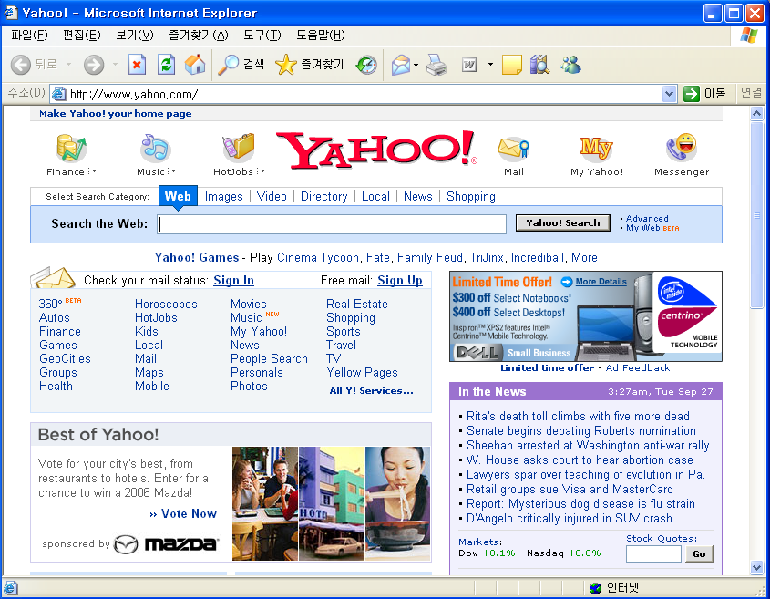
Overview (5/5)
Apache Tomcat Structure
(Apache) Web Server
Tomcat Container
User Request
JSP
Text
HTML
Servlet
Database
Notes:
사용자가 JSP/Servlet 요청을 보내면 웹 서버(연동되어 사용될 경우)가 이를 받아서 JSP/Servlet 파일임을 확인한 후에
Tomcat에게 처리하도록 하고, tomcat은 앞에서 본 것과 같이 jsp일 경우 servlet으로 컴파일을 하고,
Servlet인 경우는 바로 실행을 하게 됩니다.
이후 실행한 결과를 리턴하여 사용자에게 차례로 전달하게 됩니다.

Slide 8
Tomcat History (1/3)
Tomcat originated as a result of culmination of two groups of developers
  Open source developers who were working on Apache JServ, an implementation of the Servlet specification
  At the same time, Sun was busy building its own servlet engine
The focus of the two groups was different
  JServ – performance
  Sun – adherence to specification
  → These projects needed to be merged to fully satisfy the needs of the users
Sun realized this need, and donated the code to Apache Software Foundation
→ The Jakarta group was formed, and Tomcat was born
Notes:
Servlet container를 만드는 그룹은 초기에 Apache JServ라는 오픈 소스 개발자들의 그룹과 Sun 社, 이렇게 두 그룹이 있었는데
이 두 그룹은 서로 개발의 초점이 달라서 Jserv는 성능에 초점을, Sun 社는 servlet 스펙을 더 충실히 구현하는데 초점을 맞추었습니다.
그런데 사용자를 만족시키기 위해서는 그 두 가지가 모두 필요하며, 각각으로써는 부족한 면이 있었습니다.
Sun 社는 이를 깨닫고, 자신들의 개발 코드를 Jserv가 apache software foundation에게 넘겨주게 되었으며,
이에 따라 둘을 통합하여 servlet container를 개발하기 위한 자카르타 그룹이 형성되었고 결국 tomcat이 개발되었습니다.

Slide 9
Tomcat History (2/3)
JServ
Open source developers
Sun Microsystems
developers
Performance
Adherence to spec.
Donation
Apache Software Foundation
The Jakarta Group
Tomcat
Notes:
앞의 설명을 간단히 나타낸 그림입니다.

Slide 10
Tomcat History (3/3)
Initial Apache Tomcat release – Apache Tomcat 3.0.x
Latest stable release – Apache Tomcat 5.5.9
Upgrade to Apache Tomcat 5.x whenever possible
(improved performance and stability)
More details about each release can be found in the Jakarta web site: http://jakarta.apache.org/tomcat/
Servlet/JSP Spec. | Tomcat version
2.4/2.0 | 5.5.9
2.3/1.2 | 4.1.31
2.2/1.1 | 3.3.2
(2005/9/30)
Notes:
현재의 tomcat의 버전 사항을 나타낸 것입니다.

Slide 11
Tomcat Requirements and Quality Goals
Strict adherence to Sun’s JSP/Servlet specification : as accurate as possible
Interoperability : to interoperate with many popular web servers
Modifiability : to be adaptable to new changes
Performance
Scalability
High-availability
Security
Notes:
Tomcat을 개발할 때 목표로 했던 요구사항들입니다.

Slide 12
Tomcat Installation & Setup (1/5)
Java 2 SDK is required
  Set JAVA_HOME, PATH, CLASSPATH environment variables properly
Tomcat Install
  Windows – easy, using the Windows installer
    Tomcat will be installed as a Windows NT/2k/XP service
    If you sets the service as "auto" startup, Tomcat is automatically started when Windows starts
  Unix
Notes:
Tomcat을 사용하기 위해선 우선 Java 2 SDK 가 설치되어 있어야 합니다.
윈도우에서의 설치는 다른 프로그램의 설치처럼 매우 쉽습니다.
유닉스에서의 설치는 이후 슬라이드에 설명됩니다.

Slide 13
Tomcat Installation & Setup (2/5)
Tomcat Install on Unix
Download the binary file of latest stable release
  E.g., jakarta-tomcat-5.5.9.tar.gz(Tomcat 5.5.9, tarball)
Extract it to your Tomcat directory
  E.g., shell> cp jakarta-tomcat-5.5.9.tar.gz /usr/local/share
  shell> cd /usr/local/share
  shell> tar xvfz jakarta-tomcat-5.5.9.tar.gz
Set environment variables
  Edit /etc/profile OR ~/.bash_profile OR etc.
  E.g., shell> vi /etc/profile
  JAVA_HOME=/usr/java/j2sdk1.4.2_05
  CATALINA_HOME=/usr/local/share/jakarta-tomcat-5.0.16
  PATH=$PATH:$JAVA_HOME/bin:$CATALINA_HOME/bin
  export JAVA_HOME CATALINA_HOME PATH
  Apply the changes
  E.g., shell> source /etc/profile
Notes:
우선 tomcat을 다운로드하고
설치 파일의 압축을 푸는 작업을 합니다.
Java와 tomcat의 홈 디렉토리와 path를 설정하는 작업입니다.

Slide 14
Tomcat Installation & Setup (3/5)
Startup the Tomcat
  E.g., shell> cd /usr/local/share/Jakarta-tomcat-5.5.9/bin
  shell> ./startup.sh OR ./catalina.sh start
  Try to connect http://localhost:8080 or http://host_IP_addr:8080
Shutdown the Tomcat
  E.g., shell> cd /usr/local/share/Jakarta-tomcat-5.5.9/bin
  shell> ./shutdown.sh OR ./catalina.sh stop
The Access Log
  Your Tomcat server logs all HTTP requests made by clients to files of the following form:
  $CATALINA_HOME/logs/localhost_access_log.yyyy-mm-dd.txt
Notes:
Tomcat을 구동하는 법과 종료하는 법, 액세스 로그 파일이 어떤 것인지가 나타나 있습니다.

Slide 15
Tomcat Installation & Setup (4/5)
Directories and Files
  $CATALINA_HOME - the root of your Tomcat installation
  /bin - startup, shutdown, and other scripts.
  *.sh files (for Unix) / the *.bat files (for Windows)
  /conf - configuration files and related DTDs
    server.xml : the main configuration file for the container
  /logs - log files
  /webapps - where your webapps go
Notes:
Tomcat의 중요 디렉토리 구조와 설명입니다.

Slide 16
Tomcat Installation & Setup (5/5)
Configuration
  Changing the Port Numbers
    Edit the conf/server.xml file
    Pick a free port number
  Install Your Own Pages
    The web pages served by Tomcat are stored in the following directory:
    $CATALINA_HOME/webapps/ROOT/
    Also can change the served directory by Tomcat
      Edit the conf/server.xml file
Notes:
Tomcat 설정을 바꾸어 사용할 경우에 대한 설명으로써
Port 번호를 바꾸어 사용하는 법과
Tomcat에 의해 서비스될 디렉토리를 바꾸는 법이 나와 있습니다.

Slide 17
Some Features of Tomcat (1/2)
Tomcat does not reload the Servlet and application code to provide high performance
  Developers have to restart the Tomcat process for testing updated class files
Auto-reload for easy of use
  By enabling the auto reloading feature in the configuration file, you can deploy updated class files and test it without having to restart the Tomcat process
Since auto-reload feature impacts performance, it should not be used in production environment
Notes:
Tomcat은 한번 실행된 서블릿을 성능을 높이기 위해 다시 reload하지 않고 그대로 수행하기 때문에
만약 클래스 파일이 업데이트되었을 경우 업데이트된 버전을 사용하기 위해서는 tomcat을 재시작해야 합니다.
그런데 이러한 feature는 servlet 개발자의 입장에서는 개발하는 과정에서 소스를 고친 후 테스트 수행을 해보기 위해서 tomcat을 번번이 재시작하여야 하므로
매우 불편한 경우가 발생합니다.
이러한 불편을 해소시키기 위해서 tomcat은 auto-reload 기능을 제공하여, 개발시에 이 기능을 켜둠으로써 그러한 불편을 겪지 않고 개발을 할 수 있도록 해줍니다.
단, 보통의 경우에는 고성능을 위해 auto-reload 기능을 없애고 사용하여야 합니다.

Slide 18
Some Features of Tomcat (2/2)
A Servlet Engine receives a lot of requests
  Each request is handled by the connector component in a separate thread
  Creating a thread for each request and destroying it after the request has been served creates unnecessary burden on the OS and the JVM
Thread pool for performance
  The max and min threads can be configured
Notes:
Tomcat은 각 요청이 들어올 때마다 thread를 새로 만들고 수행이 끝난 후에 이를 없애는 작업이 OS와 JVM(Java Virtual Machine)에 부담이 되기 때문에
Thread pool을 만들어 설정한 수 만큼의 thread를 보유하고 있다가 요청이 들어오면 이를 비어있는 thread와 연결해주며,
수행이 끝난 후에는 빈 thread를 계속해서 보유하고 있습니다.

Slide 19
Summary
Tomcat is a Servlet/JSP container
Tomcat is developed in an open environment and released under the Apache Software License
Tomcat try to fully satisfy the needs of the users

Slide 20
Online Resources
The Apache Jakarta Project - Tomcat web page
http://jakarta.apache.org/tomcat/
The Tomcat Web Server
https://www.cs.tcd.ie/courses/baict/bass/4ict12/tomcat.html
Tomcat Web Server
http://www.cs.ucl.ac.uk/teaching/java/tomcat.html
Tomcat Architecture
http://wiki.cs.uiuc.edu/cs427/Tomcat+Architecture
Apache + Tomcat Connection
http://ejavaschool.com.ne.kr/servlet/tomcat3.2.ppt

